Slide 1
Formazione Base Prodotto
Fatturazione ciclo attivo, corrispettivi e prestazioni occasionali

Slide 2
Indice
Fatture attive
Tutto quello che deve contenere una fattura attiva
Cos’è una fattura elettronica?
Come funziona l’invio?
Chi è esonerato dall’invio delle fatture elettroniche
Fattura verso una Pubblica Amministrazione
Giorni a disposizione per l’invio
Processo invio fattura: differenze tra scarto e rifiuto
Cosa fare se la fattura viene scartata o rifiutata
Scadenze pagamenti marche da bollo
Fatture attive in regime semplificato
L’inserimento della ritenuta a titolo di acconto
Quando va applicata la ritenuta a titolo di acconto
Esempio applicazione ritenuta per GS INPS
Esempio applicazione ritenuta per Casse private
Codici descrizione Iva in fattura
In base al destinatario della prestazione cambia il codice IVA
Il codice IVA dipende anche dal tipo di operazione: cessione di beni o servizi?
I codici IVA che usiamo maggiormente in Fiscozen
I casi in cui usiamo l’IVA al 22%

Slide 3
Fatture attive in regime semplificato
I casi in cui usiamo l’IVA al 10%
Esempi pratici dell’applicazione dell’IVA
I casi in cui usiamo l’esente IVA ex art. 10
I casi in cui usiamo art. 7 ter
I casi in cui usiamo art. 8
Le operazioni edili
I casi in cui inseriamo il reverse charge
Fattura INPS COM - ENASARCO
Corrispettivi
Cosa sono i corrispettivi
Differenze tra corrispettivi cartacei ed elettronici
Come gestiamo i corrispettivi su Fiscozen
Le sanzioni in caso di tardivo invio
Prestazioni occasionali
Prestazione di lavoro autonomo occasionale
Obblighi di contribuzione
Emissione della ricevuta non fiscale
La comunicazione preventiva
Link approfondimento
Link registrazione formazione

Slide 4
Fatture attive

Slide 5
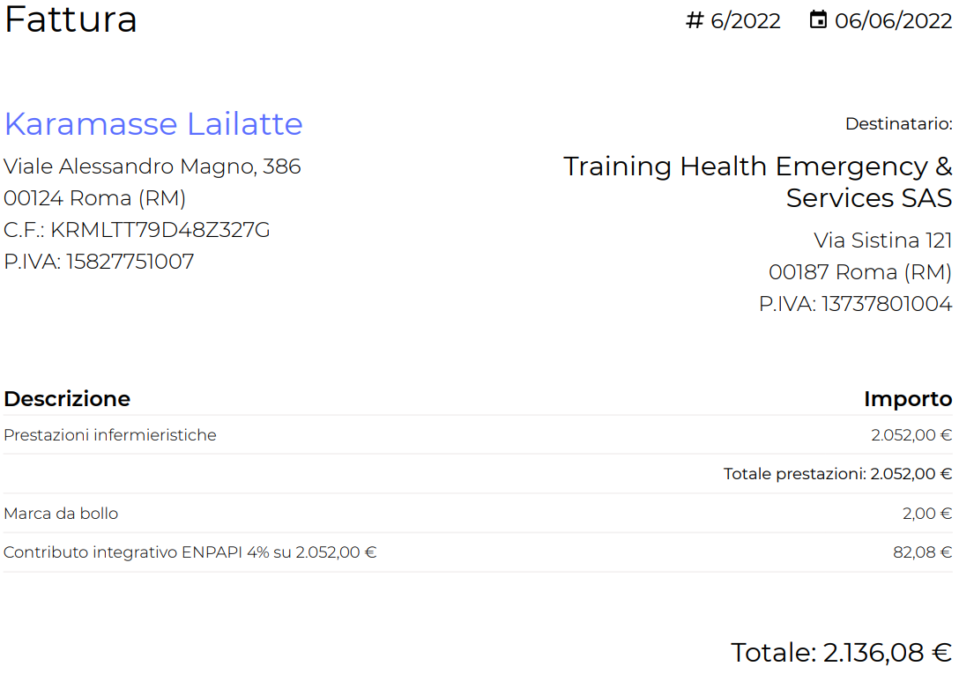
Tutto quello che deve contenere una fattura attiva
La fattura è il documento fondamentale per la gestione della propria attività, in quanto prova la fornitura di un dato servizio/prodotto e “garantisce” l’erogazione di un pagamento (art. 21, DPR 633/72)
La Fattura deve obbligatoriamente avere i seguenti elementi:
La data di emissione;
il numero progressivo della fattura (è la sesta fattura che inserisce su Fiscozen, il numero è direttamente elaborato dal sistema);
Dati anagrafici del lavoratore autonomo (Karamasse) e del suo cliente (Training Health)
Descrizione del prodotto o del servizio;
Importo totale gni fattura, ossia il prezzo che deve essere pagato per l’acquisto dei beni/ servizi maggiorata, ad esempio dell’IVA o dei contributi integrativi applicati da alcuni professionisti con cassa previdenziale privata.
Formazione

Slide 6
Cos’è una fattura elettronica?
La fattura elettronica si differenzia da una cartacea, solo per due aspetti:
Va redatta tramite un applicativo (pc, tablet, smartphone)
Deve essere trasmessa elettronicamente al committente tramite il Sistema di Interscambio (SdI).
Cosa fa nello specifico SdI?
Verifica che la fattura contenga almeno i dati obbligatori e l’indirizzo telematico (PEC o Codice Destinatario) al quale il cliente desidera recapitare la fattura
Controlla che i dati siano corretti: ovvero la p.IVA del nostro cliente e la p.IVA e/o CF del committente.

Slide 7
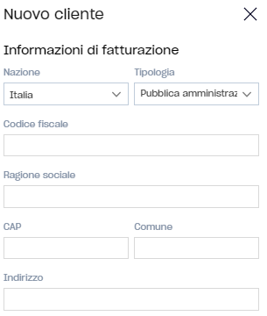
Elementi per inviare una fattura elettronica
Dati del committente
Nome, Cognome e/o rag. sociale
P.IVA e/o CF
Indirizzo
Dati di invio
Codice Destinatario
PEC
Se il cliente non possiede il codice destinatario o la pec del suo committente (oltre a doverglielo chiedere) potrà inserire il codice destinatario generico.
Se committente privato italiano → 7 volte 0 (0000000),
Se committente privato o azienda estera → 7 volte X (XXXXXXX).

Slide 8




Come funziona l’invio?
SDI
COMMITTENTE

Slide 9
Chi è esonerato dall’invio delle fatture elettroniche
Dal 2024 sono obbligati tutti, a prescindere dal regime o dall’anno di apertura P.IVA
I professionisti sanitari sono esonerati ma solamente per fatture di prestazione sanitaria verso pazienti privati → dovranno comunque attivare la fatturazione verso il resto dei committenti (es. aziende, PA ecc) e altre tipologie di prestazione.
Esempi:
Sono un infermiere, devo attivare la fatturazione elettronica e inviare la fattura verso l’ospedale per cui lavoro?
Si, se la fattura è indirizzata all’ospedale, dovrai inviarla elettronicamente.
Sono uno psicologo e devo fare una fattura di formazione verso un paziente privato. Devo farla elettronica? Si, non essendo una prestazione sanitaria dovrà essere elettronica.

Slide 10
Chi è esonerato dall’invio delle fatture elettroniche
Fatturazione elettronica, STS e categorie sanitarie speciali
Fisioterapisti: fatture ordinarie, mandano STS
Massofisioterapisti: fatture ordinarie, mandano STS dal 2023
Massaggiatori MCB: il carattere sanitario della prestazione dipende dall'esistenza della prescrizione medica, quindi:
se ho prescrizione medica posso fare fattura ordinaria (non elettronica) - non invio STS (spesa detraibile per cliente finale)
se non ho prescrizione medica, fattura elettronica, nessun invio STS
Osteopati: in attesa della creazione dell'Ordine nazionale, i massaggi sono prestazioni professionali e quindi sempre fattura elettronica e niente STS

Slide 11
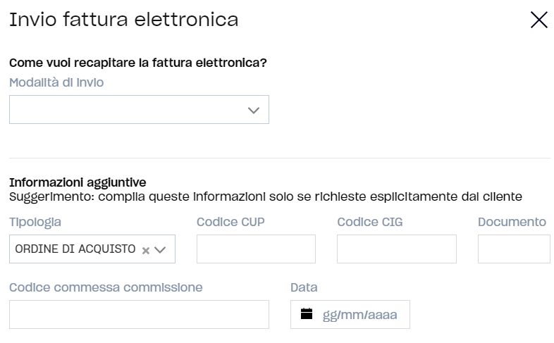
Fattura verso una Pubblica Amministrazione
Il committente potrebbe richiedere alcuni dati aggiuntivi, come:
CIG
CUP
CODICE COMMESSA/COMMISSIONE
ORDINE D’ACQUISTO
DATA
NUMERO DOCUMENTO
Dove si inseriscono?
Nel momento dell’invio della fattura
→ Informazioni aggiuntive
Sono dati che il cliente può inserire in autonomia, in caso di ulteriori dati da aggiungere (come ad esempio la p.iva - che nelle PA non è presente) possiamo aggiungerlo noi con un invio personalizzato.

Slide 12
Giorni a disposizione per l’invio
Dal momento dell’emissione della fattura su Fiscozen, si hanno 12 giorni di tempo per inviare la fattura.
Da quando parte il conteggio? Dal giorno dopo! La data fattura è esclusa dai 12gg disponibili.
Esempio:
Fattura con data di emissione 1 gennaio 2024
Il conteggio parte dal 2 gennaio → quindi il cliente avrà tempo entro il 13 gennaio 2024 per inviarla.
Sanzioni: 250 Euro per ogni fattura inviata tardivamente con possibilità di ravvedimento

Slide 13
Processo invio fattura: differenze tra scarto e rifiuto
Creazione ed invio fattura da parte del cliente
Dati corretti
SDI
Dati errati
Trasmessa
SCARTATA
Pubblica
Amministrazione
Cliente privato
o società
5 giorni di tempo per rinviare la fattura
In attesa di accettazione
ACCETTATA
(in automatico)
OK
Dati sbagliati
ACCETTATA
RIFIUTATA
12 giorni di tempo per rinviare fattura*

Slide 14
Differenza tra scarto e rifiuto
Una volta che il file della fattura elettronica è stato trasmesso al SdI, quest’ultimo esegue alcuni controlli e, se tali controlli sono superati, trasmette il file all’indirizzo telematico presente nella fattura.
Se uno o più dei controlli non va a buon fine, la fattura viene scartata e invia al soggetto che ha trasmesso il file una ricevuta di scarto all’interno della quale sarà anche indicato il codice e una sintetica descrizione del motivo dello scarto.
Se la fattura è verso una PUBBLICA AMMINISTRAZIONE, questa dopo aver passato i controlli al SdI, deve essere accettata dal committente (es. Ospedale, Comune ecc).
In caso di dati aggiuntivi (vedi slide 6) inseriti male (es. CIG, CUP) il committente rifiuterà la fattura.
N.B. Questa fattura è comunque passata da SdI ed è accettata, quindi esiste sul loro sistema.

Slide 15
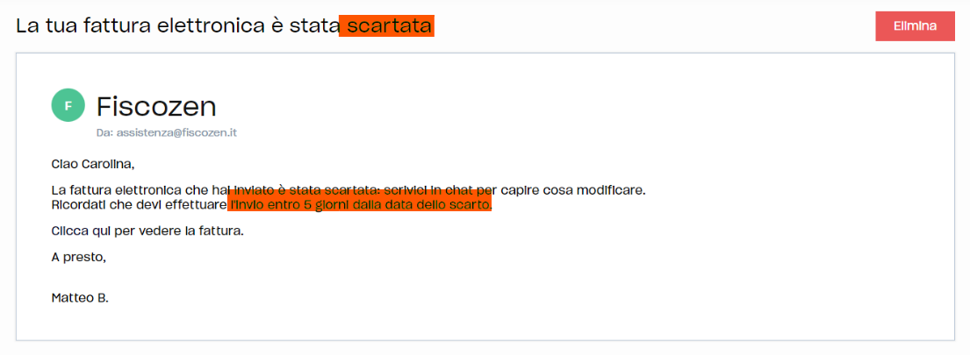
Messaggi di avviso al cliente

Slide 16
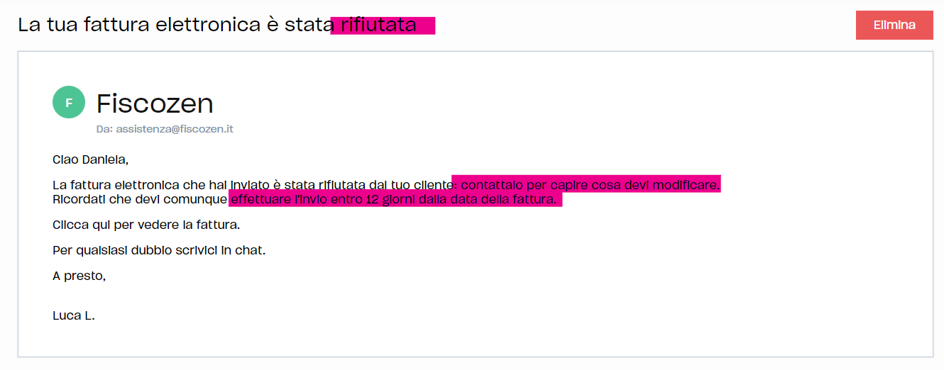
Messaggi di avviso al cliente

Slide 17
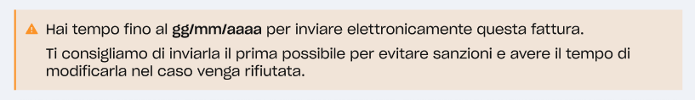

Stati della fattura
Fattura da inviare
Se si tratta di una PA, dopo aver inviato la fattura, lo stato sarà in attesa di accettazione
Se la PA accetta, vedrà lo stato aggiornato:
Se la PA rifiuta, potrà evidenziare anche il motivo del rifiuto:

Slide 18
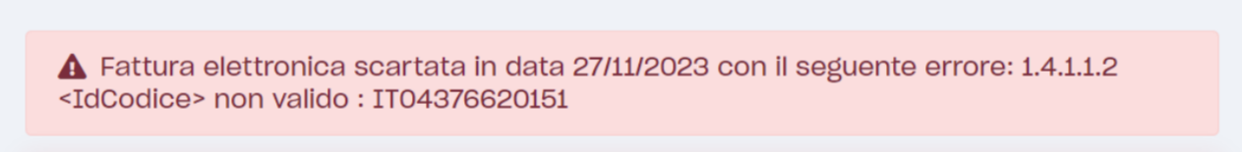
Stati della fattura
Fattura scartata dall’Agenzia delle Entrate per errore nella fattura

Slide 19
Cosa fare se la fattura viene scartata o rifiutata
In caso di scarto della fattura:
Il cliente avrà 5 giorni di tempo (dalla data dello scarto) per inviare nuovamente la fattura
In caso di rifiuto da parte della PA:
La procedura corretta sarebbe quella di fare NDC e successivamente una nuova fattura (con anche la stessa numerazione) → attualmente il nostro sistema non supporta questa casistica.
Il cliente può quindi correggere la fattura e inviarla entro 12 giorni dalla data di emissione*
*NB: Attualmente abbiamo adottato noi 12 giorni, in realtà non esistono regole dettate da ADE a riguardo né dovrebbero arrivare sanzioni. (Vediamo casi particolari nelle slide successive).

Slide 20
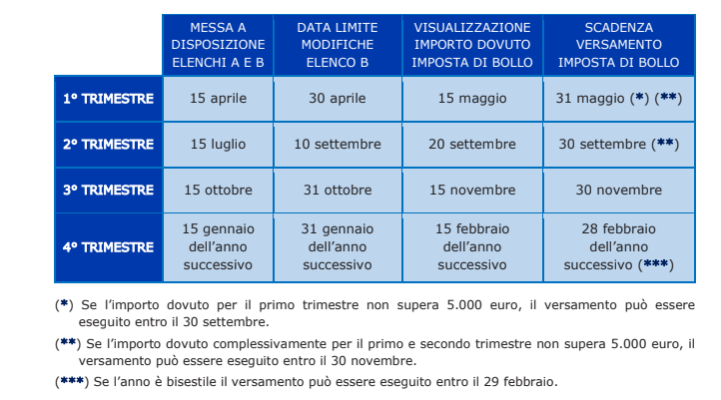
Scadenze pagamenti marche da bollo
➡️ Approfondimento

Slide 21
Fatture attive in regime semplificato

Slide 22
L’inserimento della ritenuta a titolo di acconto
Cosa sono?
Le ritenute a titolo di acconto sono degli anticipi delle tasse che il committente versa al posto del titolare della p.iva. Quindi il cliente p.iva trattiene una parte del compenso e versa questo importo allo Stato italiano per conto del nostro cliente in regime semplificato.
A quanto ammonta la ritenuta IRPEF e dove si applica?
L’ammontare della ritenuta a titolo di acconto risulta essere pari al 20% dell’imponibile. Si applica esclusivamente quando si emettono fatture (non sono previste trattenute nella compilazione dei corrispettivi). l’unica eccezione sono gli agenti di commercio che hanno la ritenuta del 23% sul 50% di imponibile.
Chi deve applicare le ritenute a titolo di acconto?
Devono applicarsi le ritenute a titolo di acconto esclusivamente ai professionisti (soggetti iscritti alla GS Inps, Medici, Avvocati); NON si applicano le ritenute alle ditte (INPS Art - Com).

Slide 23
Quando va applicata la ritenuta a titolo di acconto
Non sempre si applicano le ritenute. A cosa dobbiamo prestare attenzione?
Destinatario della fattura
3 esempi empirici:
Mario Rossi (Cliente fiscozen semplificato) fattura a Google Ireland → non inseriamo la ritenuta
Mario Rossi (Cliente fiscozen semplificato) fattura a Fiscozen S.p.A. → Inseriamo la ritenuta
Mario Rossi (Cliente fiscozen semplificato) fattura a Lorella Cuccarini → non inseriamo la ritenuta
É un cliente Estero? → non bisogna mai applicare la ritenuta in fattura
É un cliente Italiano? → Bisogna prestare attenzione
Se il cliente è una società italiana o altro soggetto passivo (S.p.a, S.r.l, S.n.c S.a.s/ semplificato o minimo) → Bisogna applicare la ritenuta.
Se il cliente è una persona privata o un cliente forfettario → Non bisogna applicare la ritenuta.

Slide 24
Esempio applicazione ritenuta per GS INPS
Rivalsa INPS
Premessa: La rivalsa INPS è una maggiorazione facoltativa che i nostri clienti possono applicare sul compenso lordo ai rispettivi loro clienti. (Essendo facoltativo chiaramente avremo una parte dei nostri clienti che la applicheranno ed un’altra parte invece che decide di non applicarla)
Per i professionisti iscritti nella sezione della Gestione Separata INPS, possono godere dell’integrazione del 4% in fattura, Tale rivalsa concorre all’imponibile dell’intera fattura, quindi bisogna calcolare la ritenuta a titolo di acconto anche su tale 4%
Esempio empirico con rivalsa:
Compenso: 2000 Euro
Rivalsa INPS: 80 Euro
Ritenuta a titolo di acconto → (2000+80)*20%= 416 Euro
Esempio empirico senza rivalsa:
Compenso: 2000 Euro
Ritenuta a titolo di acconto → (2000)*20%= 400 Euro

Slide 25
Esempio applicazione ritenuta per Casse private
Contributo integrativo dei professionisti iscritti alle casse private
Premessa: il contributo integrativo (ENPAM, ENPAPI, ecc..) è una maggiorazione obbligatoria che i nostri clienti devono applicare sul compenso lordo ai rispettivi loro clienti.
Per i professionisti iscritti ad una delle casse private, tale contributo non concorre all’ammontare dell’imponibile, quindi su tale parte non vengono calcolate le rispettive ritenute
Esempio empirico con contributo INARCASSA*:
Compenso: 2000 Euro
INARCASSA : 80 Euro (4%)
Ritenuta a titolo di acconto → (2000)*20%= 400 Euro
Esempio empirico senza contributo INARCASSA (es. Soggetto iscritto ENPAM):
Compenso: 2000 Euro
Ritenuta a titolo di acconto → (2000)*20%= 400 Euro
*Attenzione eccezione: per i clienti iscritti ad INARCASSA che fatturano verso il cliente estero NON bisogna inserire il contributo integrativo in fattura→ quindi il documento sarà privo di contributo integrativo e ritenuta.

Slide 26
Codici descrizione Iva in fattura
Premessa
In base alla natura dell’operazione (se si tratta di una vendita di un bene o di un servizio), al cliente finale al quale dobbiamo emettere la fattura dobbiamo inserire dei codici natura iva specifici per indicare la natura dell’operazione.
Attenzione
Questo tipo di operazione deve essere svolta con massima precisione in quanto impatta tutti gli adempimenti del nostro cliente semplificato
VERSAMENTO IVA
LIPE
DICHIARAZIONE IVA

Slide 27




In base al destinatario della prestazione cambia il codice IVA
Primo step: analizzare il destinatario della prestazione
Operazione di cessione
Cliente Italiano
Cliente estero
Privato
Società
Privato
Estero

Slide 28
Il codice IVA dipende anche dal tipo di operazione: cessione di beni o servizi?
Secondo step: analizzare la natura dell’operazione
Operazione di cessione
SERVIZI
BENI
IMPONIBILI (es. Prestazioni soggette ad aliquote IVA)
ESENTI (es. Prestazioni sanitarie)
NON IMPONIBILI (es. Esportazioni di beni)
FUORI CAMPO (mancanza di requisiti)

Slide 29
I codici IVA che usiamo maggiormente in Fiscozen
Quali codici IVA utilizziamo in Fiscozen?
IMPONIBILI (es. Prestazioni soggette ad aliquote IVA)
22% e 10%
ESENTI (es. Prestazioni sanitarie)
Operazione esente IVA ex art. 10 DPR 633/72
NON IMPONIBILI (es. Esportazioni di beni)
Operazione non imponibile ai sensi Art 8 c.1
Operazioni non imponibile ai sensi Art 17 - reverse charge interno
FUORI CAMPO (mancanza di requisiti)
Operazione ai sensi dell’art 7 Ter DPR 633/72

Slide 30
I casi in cui usiamo l’IVA al 22%
Quando inseriamo il 22% in fattura?
Tipologia di cliente:
Cliente Italiano: società e privato
Cliente Estero privato
Natura dell’operazione:
Tutte le operazione soggette ad iva ad esclusione:
Prodotti alimentari e bevande (4%) → non gestiamo in FZ
Prodotti per protezione igiene femminile (5%) → non gestiamo in FZ
Manutenzione straordinaria di edifici residenziali e pubblici (10%) → casistica gestibile in FZ.

Slide 31
I casi in cui usiamo l’IVA al 10%
Quando inseriamo il 10% in fattura?
Tipologia di cliente:
Cliente Italiano privato
Cliente Estero privato
Natura dell’operazione:
https://www.agenziaentrate.gov.it/portale/web/guest/agevolazione-iva-ristrutturazioni-edilizie
Per le strutture ricettive i servizi di soggiorni (i clienti CAV codice ateco 55.20.21)
Esempio:
Cliente Mario Rossi, p.iva da muratore (codice ateco 43.39.01) che emette una fattura nei confronti di un soggetto privato (quindi inserendo nell’intestazione del cliente esclusivamente il C.F) e oggetto della fattura ha “Rifacimento totale bagno Demolizione/Rivestimento pavimento”.

Slide 32
Esempi pratici dell’applicazione dell’IVA
Come si calcola IVA?
Iva viene calcolata direttamente dal valore dell’imponibile
Esempi:
Prestazione di servizi (consulenza) Prestazione di servizi Vs cliente privato (edilizia)
Consulenza 2000 Euro Rifacimento Bagno 10.000 Euro
Iva (22%) 440 Euro Iva (10%) 1.000 Euro
Totale 2.440 Euro Totale 11.000 Euro
Attenzione: La rivalsa inps concorre con imponibile quindi bisognerà versare IVA anche sul contributo di rivalsa del 4%, stesso ragionamento per quanto concerne i contributi integrativo.
Prestazione di servizi (GS Inps) Prestazione di servizi (INARCASSA)
Consulenza 2000 Euro Consulenza 2000 Euro
Rivalsa (4%) 80 Euro INARCASSA (4%) 80 Euro
IVA (22%) 457,60 Euro IVA (22%) 457,60 Euro
Totale 2537,60 Euro Totale 2537,60 Euro

Slide 33
I casi in cui usiamo l’esente IVA
Quando inseriamo Esente Ex Art 10 DPR 633/72 in fattura?
Tipologia di cliente:
Cliente Italiano sia società che privato
Cliente Estero privato
Natura dell’operazione:
Tutte le operazioni di carattere sanitario (ENPAM, ENPAPI, ENPAP)
Attenzione: Le categorie citate precedentemente possono emettere prestazioni di natura non sanitaria? → Si, quando forniscono prestazioni non di carattere sanitario (es. Il medico che tiene un corso di formazione, uno psicologo che presta servizi di consulenza non di natura sanitaria alle società o a privati)

Slide 34
I casi in cui usiamo art. 7 ter
Quando inseriamo Operazione non imponibile ai sensi Art 7 ter in fattura?
Tipologia di cliente:
Cliente Estero soggetto passivo
Natura dell’operazione:
Le operazioni di prestazioni di servizi generi rese ad un soggetto passivo ue (o extra ue)
Quali operazioni sono escluse dall’art. 7 ter? → Servizi in deroga
Trasporto di passeggeri
Prestazioni di ristorazioni catering
Noleggio/locazioni a breve 30GG
Le prestazioni relativi a beni immobili

Slide 35
I casi in cui usiamo art. 8
Quando inseriamo Operazione non imponibile ai sensi Art 8 in fattura?
Tipologia di cliente:
Cliente Estero sia società che privato
Natura dell’operazione:
Le operazioni di cessione dei beni in cui i beni vengono trasportati fuori dal territorio comunitario.
Attenzione: Le esportazioni possono essere di 3 caratteristiche diverse (avendo ciascuno un identificativo differente, con maggior dettaglio:
Art 8 comma 1 lettera a) → Cessione all’esportazione
Art 8 comma 1 lettera b) → Esportazione Impropria
Art 8 comma 1 lettera c) → Cessioni indirette
Esportazioni di carattere definitivo
TASK AL CONSULENTE

Slide 36
Le operazioni edili
Che l’operazione sia effettivamente in campo edile;
Verificare che tra la società EDIL MURATURA SRL e Mario Rossi ci sia effettivamente un contratto che regoli il rapporto di lavoro; (dobbiamo chiederlo esplicitamente al cliente)
Che EDIL MURATURA SRL stia a sua volta lavorando per un terzo committente mediante un contratto di appalto (dobbiamo chiederlo esplicitamente al cliente)
Oltre alle operazioni nel campo dell’edilizia rientrano come casistica:
SERVIZI DI PULIZIA
INSTALLAZIONE DI IMPIANTI
DEMOLIZIONI
COMPLETAMENTO EDIFICI

Slide 37
I casi in cui inseriamo il reverse charge
Quando inseriamo Operazioni non imponibile ai sensi Art 17 - reverse charge in fattura?
Tipologia di cliente:
Cliente Italiano è una società
Natura dell’operazione ha caratteristiche molto rigide:
Operazione deve avere natura dell’edilizia;
Ci può essere un contratto che regoli il rapporto tra il nostro cliente e il suo committente;
Il committente del nostro cliente deve a sua volta garantire nei confronti di un suo committente l’esecuzione di un opera.
Esempio: Cliente Mario Rossi, p.iva da muratore (codice ateco 43.39.01) che emette una fattura nei confronti di una società EDIL MURATURA SRL→ per poter inserire Art 17 - Reverse charge in fattura dobbiamo verificare:

Slide 38
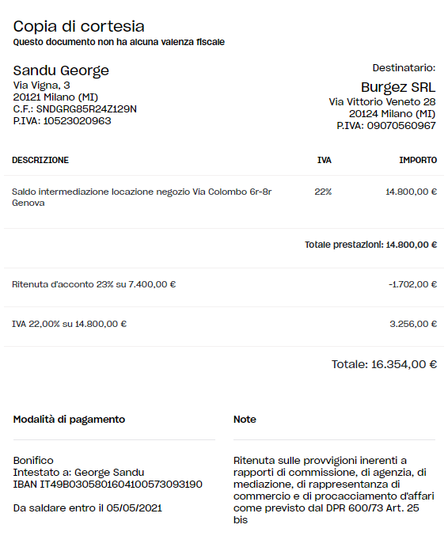
Fattura INPS COM - ENASARCO
Per i soggetti iscritti nella sezione INPS Commercio e svolgono attività di agente di commercio (es. Consulenti Finanziari 66.19.21 - Attività di mediazione Immobiliare 68.31.00) le ritenute devono essere versate come seguono:
Esempio Empirico
Imponibile 10.000 Euro
Ritenuta (11.5%) 1.150 Euro → (10.000*23%*50%)
IVA (22%) 2.200 Euro
Totale 11.050 Euro
Attenzione: Prestare attenzione alla dicitura IVA
50% sul 23% DELL’IMPONIBILE DELLA PRESTAZIONE

Slide 39
Redazione Fattura
Per la redazione della fattura dobbiamo quindi considerare ambedue gli aspetti:
RITENUTE
IVA
Rispettivamente (riassunto):
Le ritenute pari al 20% devono essere versate se vi un soggetto passivo iva;
I codici natura IVA in base alla tipologia di clienti;
I codici natura IVA in base alla natura della prestazione.

Slide 40
Corrispettivi

Slide 41
Cosa sono i corrispettivi
Per corrispettivi si intendono i ricavi conseguiti da artigiani e commercianti al dettaglio, per i quali non è previsto l'obbligo di emissione della fattura a meno che non venga richiesta espressamente dal cliente.
Possono presentare i corrispettivi tutte le DITTE (Artigiani e Commercianti) che fanno corrispettivi e NON fatture, I clienti gestiti da Fiscozen sono principalmente:
47.91.10 e i 73.11.02 intesi come dropshipping e-commerce
chi vende corsi (85.59.90 e 85.59.20)
professioni estetiche (96.02.02 e affini)
tatuatori (96.09.02)

Slide 42
Differenze tra corrispettivi cartacei ed elettronici
Differenza tra corrispettivi cartacei e elettronici:
I corrispettivi cartacei possono essere compilati esclusivamente da 2 categorie di clienti ditte:
47.91.10 ( è relativo al commercio al dettaglio di qualsiasi tipo di prodotti effettuato via internet)
73.11.02 (è relativo alla conduzione di campagne di marketing)
I corrispettivi elettronici possono essere compilati da tutte le altre categorie di Ditte individuali viste precedentemente (sia che esse siano iscritte nella sezione Commercio sia che esse siano iscritte nella sezione Artigianato dell’inps)
Il cliente non è obbligato alla compilazione del registro dei corrispettivi, nel caso avesse tutti i dati per la compilazione della fattura può assolutamente optare per la predisposizione della fattura stessa

Slide 43
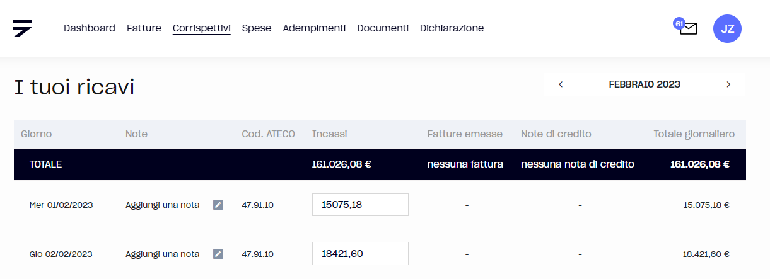
Come gestiamo i corrispettivi su Fiscozen
I corrispettivi su Fiscozen:
Corrispettivi cartacei prevedono da parte del cliente la compilazione per incasso ricevuto, devono imputare l’importo al lordo delle commissioni.
*Nel caso in cui il cliente ha più di un codice ateco può imputare i rispettivi ricavi per ogni codice ateco

Slide 44
Le sanzioni in caso di tardivo invio
I corrispettivi elettronici
I clienti accedono autonomamente nella sezione registro e corrispettivi dell’agenzia delle entrate e imputano i ricavi conseguiti noi li supportiamo esternamente con una guida dedicata
https://docs.google.com/presentation/d/1RUuZKzx2hKt88SWLooiEzGd3ZjIedt6gzRkabpesLPc/edit#slide=id.g1204679ef0b_0_89
Elementi su cui prestare attenzione:
L’invio deve essere effettuato giornalmente
Nel caso in cui non si rispetti la scadenza giornaliera si incorrere in sanzione
100 Euro
Nel caso in cui riguardi solo una violazione formale, non incide sulle tasse da pagare
90% dell’imposta
Nel caso in cui riguardi una violazione che incide sulle tasse pagare.
ATTENZIONE SANZIONI SALATE

Slide 45
Prestazione occasionale

Slide 46
Prestazione di lavoro autonomo occasionale
Ci sono due tipologie di “prestazioni occasionali”:
Prestazione di lavoro autonomo occasionale (collaborazioni occasionali)
Il lavoro autonomo occasionale è una tipologia di lavoro che può essere utilizzata per compiere un servizio occasionale a pagamento e senza vincolo di subordinazione.
N.B. Se ho una P.IVA attiva, posso effettuare una prestazione occasionale ma esclusivamente per attività completamente diverse da ciò che svolgo come libero professionista, in caso contrario emetto fattura!
Lavoro occasionale sotto la direzione altrui (libretto famiglia o PreSTO)
Il lavoro occasionale sotto la direzione altrui è dedicato ad attività “dipendente” da un committente, utilizzata per colf, badanti, etc. e legata all’utilizzo del libretto di famiglia. Sotto il profilo fiscale si configura come lavoro subordinato
Formazione

Slide 47
Obblighi di contribuzione
Ci sono adempimenti legati allo svolgimento della prestazione occasionale:
Obbligo di contribuzione
Emissione della ricevuta non fiscale
Comunicazione preventiva all’Ispettorato del lavoro
OBBLIGO DI CONTRIBUZIONE
I redditi da prestazione occasionale sono soggetti alla GS INPS superati i €5.000:
⅓ a carico del lavoratore > trattenuto dal compenso
⅔ a carico del committente > che versa l’intero importo, insieme al terzo trattenuto.
N.B. Per il 2024 l’aliquota di contribuzione è 33,72% per lavoratori autonomi occasionali non iscritti ad altra forma di previdenza obbligatoria
APPROFONDIMENTO -> SLIDES (PO > 5K)
Formazione

Slide 48
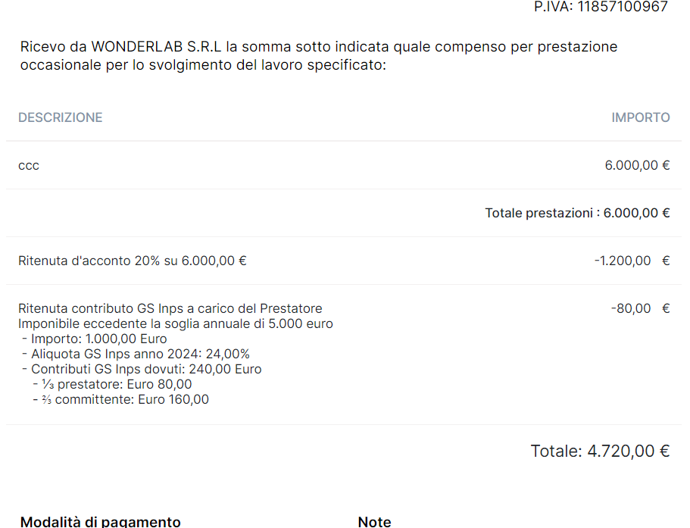
Prestazione occasionale > 5000
Formazione

Slide 49
Emissione della ricevuta non fiscale
Emetto fattura?
NO, bisogna emettere una ricevuta di prestazione occasionale, che deve contenere:
tutti gli elementi obbligatori previsti per la fattura;
in alcuni casi, anche, la ritenuta d’acconto del 20%.
N.B. Serve la marca da bollo di € 2 per tutte le Prestazioni di importo superiore ai €77,47
Il committente dovrà:
versare la ritenuta allo stato al lavoratore al momento del pagamento tramite Modello F24, codice tributo 1040 entro il 16 del mese successivo
redigere la Certificazione Unica l’anno successivo, con causale:
M” prestazioni di lavoro autonomo non esercitate abitualmente
“O” – Prestazioni di lavoro autonomo non esercitate abitualmente, per le quali non sussiste l’obbligo di iscrizione alla gestione separata (Circ. INPS n. 104/2001).
Formazione

Slide 50
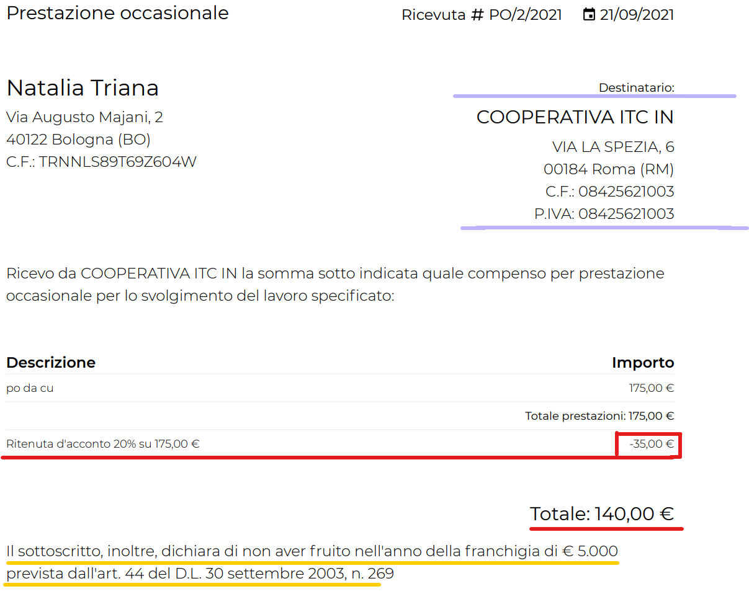
La ricevuta di prestazione occasionale
Natalia applica nella ricevuta la ritenuta del 20%, in quanto emette la P.O. nei confronti di una cooperativa.
La ritenuta NON viene mai applicata se la Prestazione Occasionale (P.O.) è emessa nei confronti di:
un soggetto in regime forfettario: per tutti i nostri clienti in regime forfettario che ricevono una P.O. la ritenuta NON viene applicata;
un privato: soggetto che non ha una P.IVA;
un cliente estero: sia società sia privato.
Formazione

Slide 51
La comunicazione preventiva
Dal 2021 è necessario che prima dell’inizio di una collaborazione in prestazione occasionale ci sia una comunicazione all’Ispettorato territoriale del Lavoro competente da parte del committente, tramite:
Invio mail all’ispettorato territoriale del lavoro di competenza (indirizzi e-mail)
Comunicazione di ispettorato del lavoro
La comunicazione deve essere inviata entro l’inizio della prestazione e deve contenere le seguenti informazioni
Chi è tenuto a fare la comunicazione?
Sono tenuti alla comunicazione gli imprenditori, sono esclusi:
Liberi professionisti
Pubbliche amministrazioni
Enti del terzo settore (associazioni) senza Partita IVA
ASD e SSD
Lavoratori dello spettacolo (ma sono soggetti a certificato di agibilità)
Formazione

Slide 52
Prestazione occasionale per segnalazione di affari
L'attività di intermediazione svolta dai procacciatori d'affari ha natura commerciale, essendo il fine perseguito quello di vendere i beni e i servizi che il preponente intende collocare sul mercato o, più in generale, di promuovere la conclusione di un determinato affare nell'interesse di una parte.
Se l'attività è svolta occasionalmente, i corrispettivi attribuiti al procacciatore sono qualificati come redditi derivanti da attività commerciali non esercitate abitualmente (art. 67 co. 1 lett. i) del TUIR).
Le provvigioni erogate, anche in via occasionale, ai procacciatori d'affari devono essere assoggettate alla ritenuta qualora il soggetto erogatore rivesta la qualifica di sostituto d'imposta.
La ritenuta si applica a titolo d'acconto dell'IRPEF, nella misura prevista per il primo scaglione di reddito ai fini IRPEF, la ritenuta con l'aliquota del 23% si applica sul 50% delle provvigioni corrisposte: in pratica, la ritenuta è pari all'11,5% delle intere provvigioni (50% del 23%).
Qualora l'attività di procacciamento d'affari sia svolta in modo occasionale, nessun obbligo contributivo dovrebbe porsi in capo al soggetto; a differenza del lavoro autonomo occasionale, obblighi previdenziali.
Formazione

Slide 53
Link utili

Slide 54
Prestazione occasionale
Comunicazione preventiva Prestazione Occasionale
E-commerce: fatturazione e corrispettivi
Formazione

Slide 55
Esercizi

Slide 56
Esercizi
Emettiamo una fattura attiva (semplificato):
verso Vaticano
Verso privato residente all’estero (Germania) per beni
Verso Società (Spagna) per prestazione di Servizi
verso Professionista in regime semplificato: prestazione € 1000 da Inarcassa
il cliente non capisce perchè trova cessione di diritti d’autore sia nella Prestazione occasionale sia nella fattura
In caso di fatture inviate tardivamente cosa inseriresti su Fiscozen?
Come come possiamo migliorare la US per i corrispettivi
Come possiamo strutturare la sezione dei corrispettivi lato corrispettivi telematici? Ad oggi il cliente deve copiare due volte
Esercizi a coppie

